Slide 1
医疗机构如何做好心脑血管疾病登记报告
省疾控中心慢病所

Slide 2
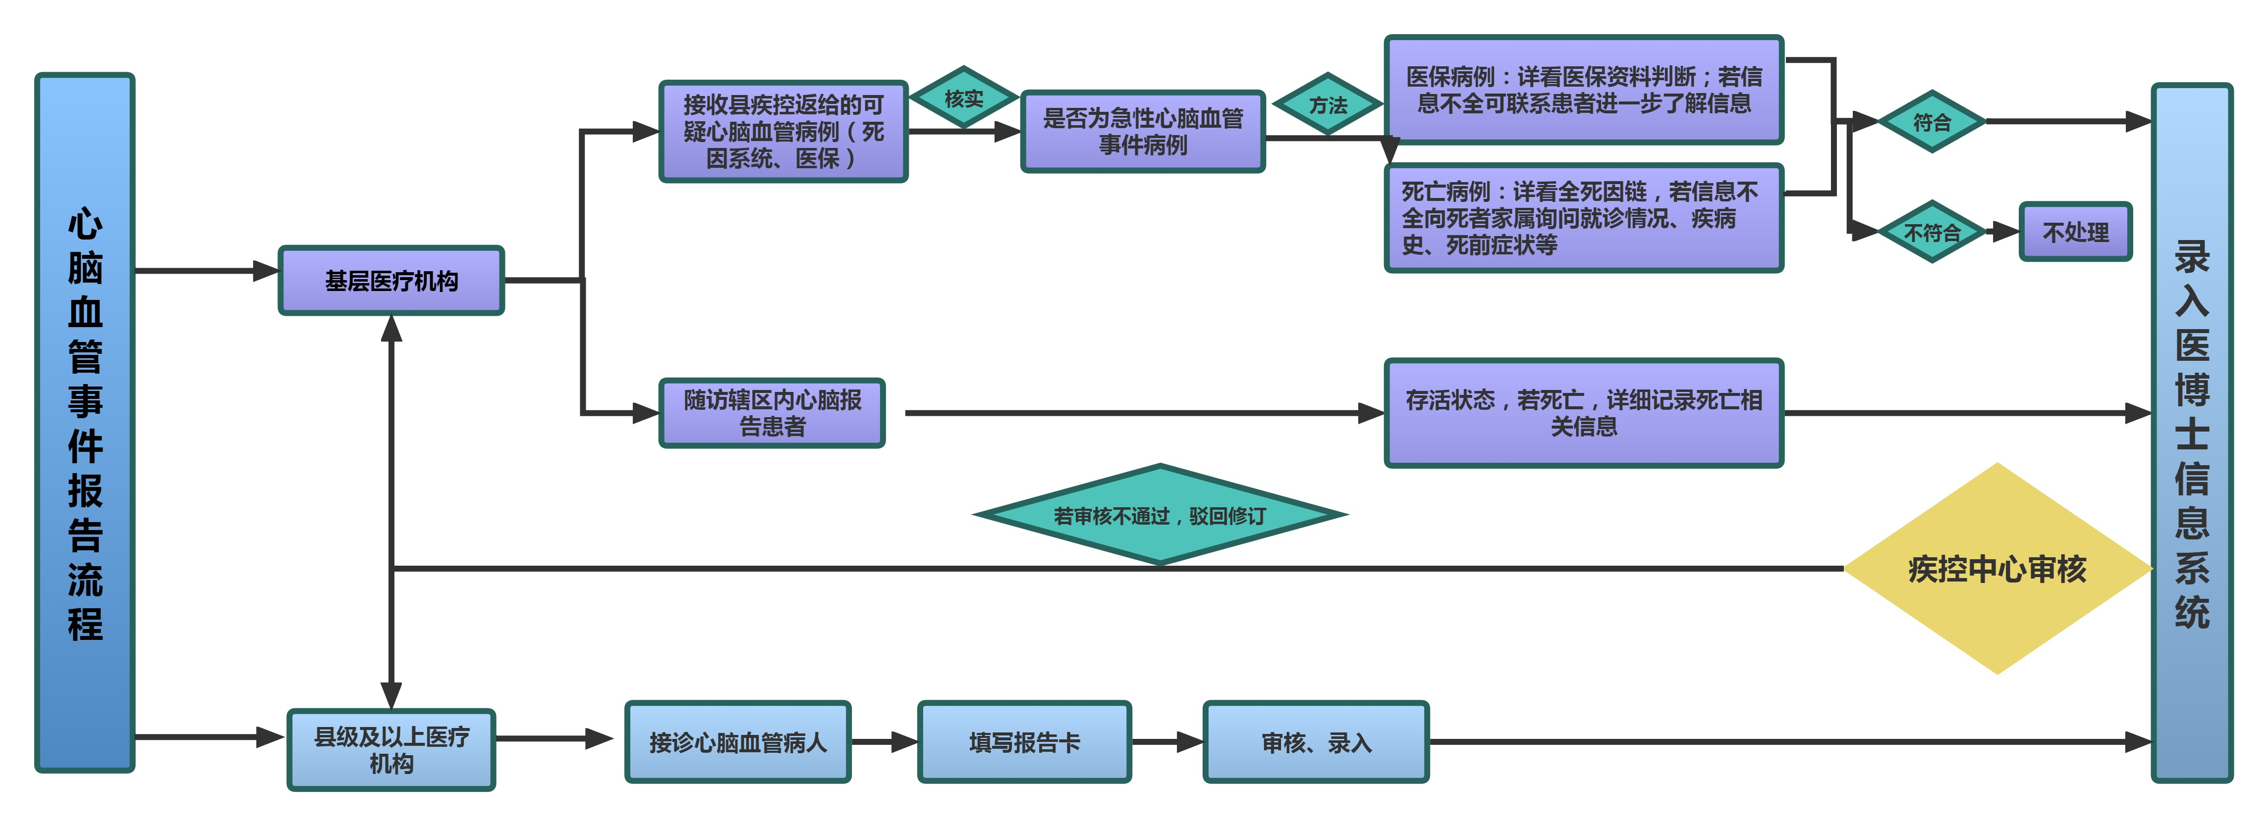
死亡补发
随 访
发病报告

Slide 3
报告病种
报告要求
（1）急性心肌梗死（I21-I22）；
（2）心绞痛（I20），只报告接受经皮腔内冠状动脉成形术（PTCA）、支架植入、冠状动脉旁路移植术（CABG）的心绞痛病例；只报告本次需做手术的病例——之前做过手术，本次无需手术者，不用上报。
（3）心源性猝死（I46.1）；
（4）脑卒中（I60、I61、I63、I64，不包括I62）：包括蛛网膜下腔出血、脑出血、脑梗死及难分类脑卒中。
脑卒中不包括一过性脑缺血发作（TIA）、腔隙性脑梗死(I63.8—其他脑梗死)、慢性脑动脉硬化及外伤性、代谢性、中毒性、肿瘤性（新生物性）或中枢神经系统感染所致神经系统异常表现的疾病。
1.急性——排除既往的、陈旧的、康复期；
2.事件——“一次发病一次报告”；不同病种、两个事件，如果患者同时患有脑卒中和急性心肌梗死，应按所患病种分别予以填报；
3.周期——28天为一个周期；
4.范围——死亡、未死亡都要报告。

Slide 4
县级及以上医疗机构
领导重视——开发领导（卫生行政、医院），切入点包括政策背景、行动、规划指标、省级要求等
组织管理——专人负责、院内制度约束、奖惩机制建立、培训、指导、考核等
组织实施——按流程报告
报告方式——1、手工填报
2、批量导入
3、系统对接
注意问题：
  漏报、错报
  缺漏项
  留意同一次急性发作既是脑出血又是脑梗死的病例过多的问题

Slide 5
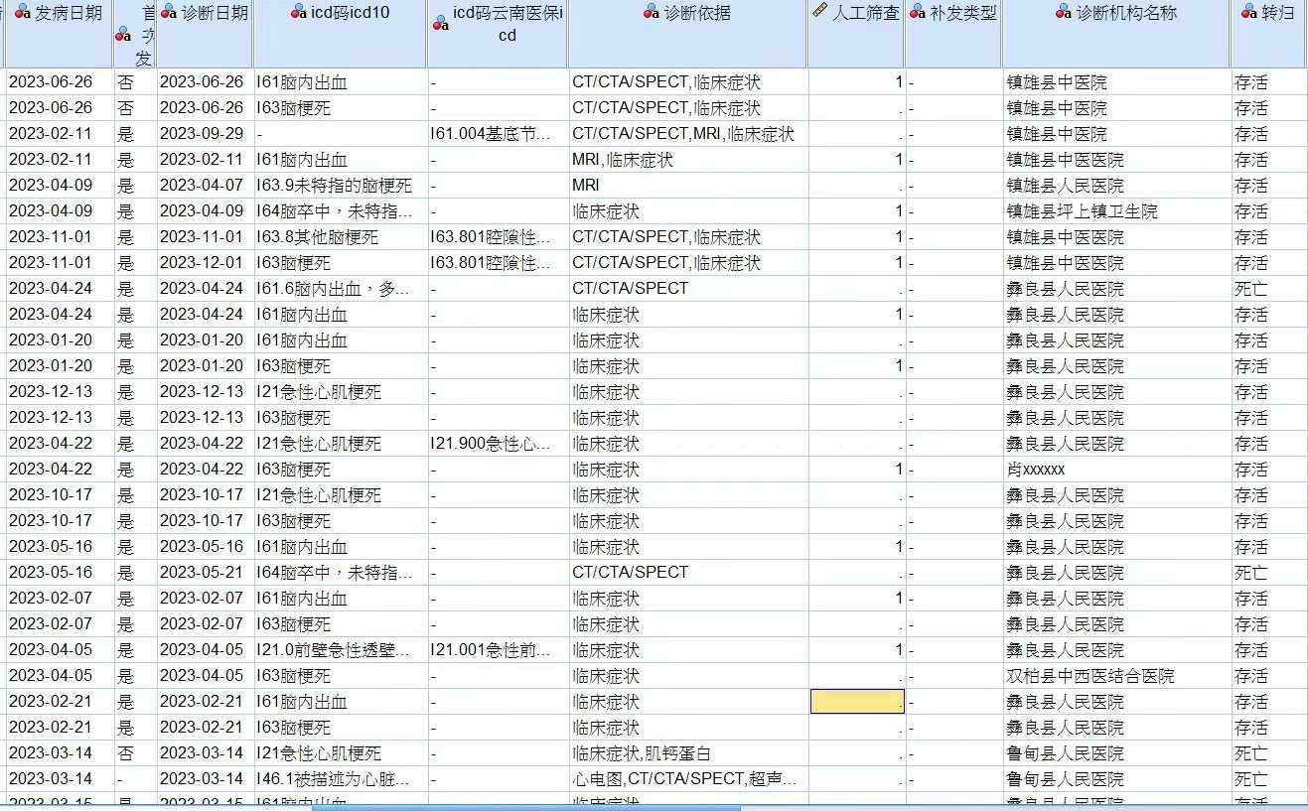
同一次发病既有脑出血又有脑梗死病例太多
作为县级综合医疗机构，对于心脑血管疾病的诊断仅凭临床症状？

Slide 6
死亡数据的利用
比对后信息
非上报病种
上报病种
心脑血管监测系统中无
系统中有
系统中无
系统中有
更改转归情况
核实相关信息、补报
同一事件
非同一事件
更改转归情况
核实相关信息、补报

Slide 7
基层医疗机构
死亡补发报卡
哪些病例需要进行死亡补发报卡？
  因心脑血管疾病发病后有就诊但未治疗死于家中的病例，或死后推断为报告范围内的心脑血管疾病病例
死亡补发名单哪里来？
  由县（市区）疾控中心提供（从死因监测系统全死因链筛选出来的、且经核对未在心脑报告系统中报告过的可能死于心脑血管疾病的病例）

Slide 8
基层医疗机构
死亡补发报卡
拿到死亡补发名单后要怎么做？
第一种情况：有就诊但未治疗死于家中的病例
  与死者家属核实（电话或入户）相关情况，包括：死者生前做过什么检查？医生诊断是什么？若诊断属于报告病种者，则按报告要求补报报告卡；若不符合报告病种，则此病例不处理
注意：排除慢性脑卒中或卒中后遗症（如发病到死亡时间超过1年）

Slide 9
基层医疗机构
死亡补发报卡
拿到死亡补发名单后要怎么做？
第二种情况：未就诊死于家中，或死后推断病例
    查看“居民死亡医学证明（推断）书”中的“死亡调查记录”描述，若有必要，需进一步找到死者家属（电话或入户）详细了解死者生前病史和临终症状，再根据家属口述和死亡调查记录内容确定是否需要上报，若符合上报要求，核实补充相关信息，完成报卡。

Slide 10
基层医疗机构
死亡补发报卡
哪些情况不用报卡？
若仅根据“居民死亡医学证明（推断）书”a、b、c链中的高血压病史推断，“死亡调查记录”描述不详，无法确定是否因急性心脑血管事件死亡的，不纳入报告范围，做好登记，不报卡。
  若为心脑血管事件陈旧的/后遗症病例，即“居民死亡医学证明（推断）书”a\b\c链中有心脑血管疾病史，但“根本死亡原因”为后遗症，或“死亡调查记录”有详细症状描述，但发病到死亡时间间隔超过1年以上的，归至陈旧性病例，不纳入报告范围，不报卡。

Slide 11
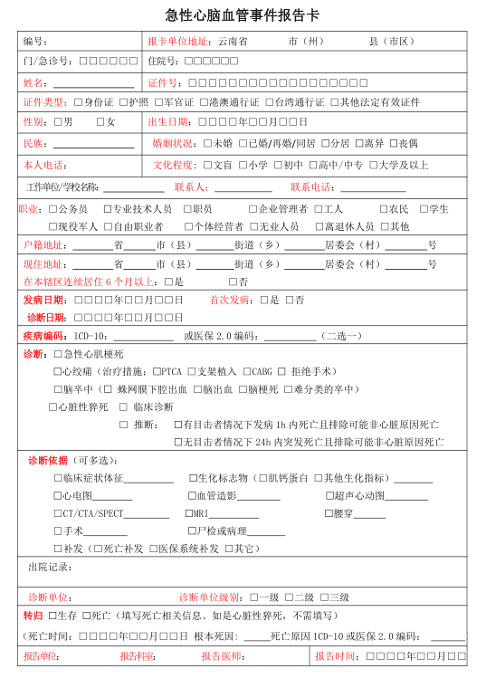
基层医疗机构
死亡补发卡填报要点
若患者生前就诊过且做了相应检查，则勾选相应的诊断依据，且其后的补充说明应据实填写，比如，诊断为急性心肌梗死，如果勾选临床症状和体征，则需有心脏缺血相关症状，需在后面横线上备注说明；勾选了肌钙蛋白，需在后面横线上填上对应的数值和参考值；如果只是做了某项检查，并不能提供支持性的诊断结果则不用勾选，则不勾选。
若未就诊或未作相应检查，诊断依据勾选“补发”及“死亡补发”，并将生前病史及临终症状填到出院记录栏，此为后期审核重要依据

Slide 12
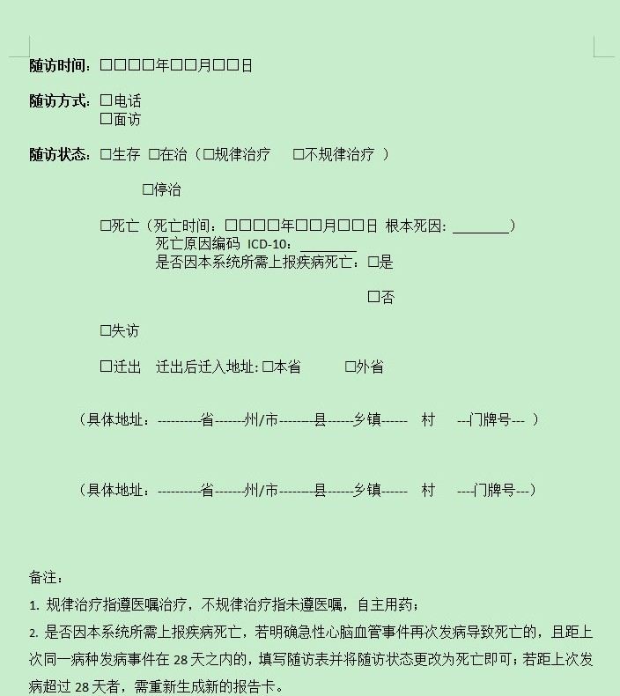
基层医疗机构
随访
什么时候随访？
  要求：当年4月1日至次年3月底前完成当年度所有病例的随访
随访什么内容？
  随访内容包括患者的存活状况、治疗情况等

Slide 13
同一次急性发病，县级及以上医疗机构和卫生院报告的病种出入很大，一般以高级别医疗机构诊断为准
同一次急性发病，同一家医院报告的两张死亡卡，出现两种死亡原因
责任心？

Slide 14
报告质量是基础
哨兵
得出的结果才可靠
数据加工厂
据此给出的建议才科学
参谋

Slide 15

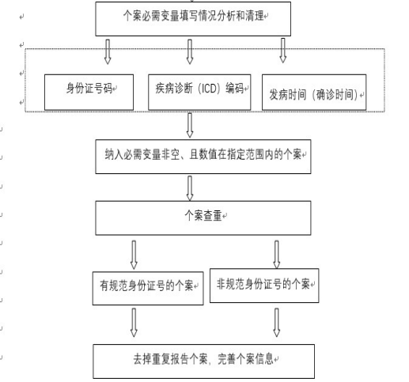
数据清洗
1、必备变量完整性
• 患者个人信息（身份证号或姓名+性别+出生日期+ 行政区划）、发病时间、ICD编码
• 取有ICD编码，且发病时间非空，且在2023-1-1到 2023-12-31的个案，为查重数据库
2、数据查重
• 参考死因数据清洗的方法，并结合心脑血管事件报 告的特点（28天内重复报告算一次事件）
• 根据变量完整性，查重分步进行。 基于身份证号+发病日期+ICD查重；
3、逻辑核查
年龄、性别、发病时间、死亡时间、ICD编码

Slide 16
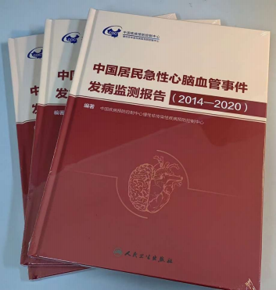
心脑监测数据分析框架
• 监测地区和人口分布描述（总体、分性别、年龄、城乡）
• 心脑血管事件报告量和变化趋势（总计、分年度）
• 心脑血管事件发病率和变化趋势（总体、分城乡分地区、 分年龄分性别）
• 各病种报告发病率和变化趋势
• 各病种发病时间特征描述（季节性、星期等）
• 各病种患者发病年龄描述
• 示范区和非示范区
分县（市区）（或乡镇）

Slide 17
心脑血管疾病监测数据分析与利用
01
行政报告：着重于疾病的总体发病水平、三间分布、横向（全国、全省）、纵向（自身变化趋势）比较、结论、建议
监测结果分析利用
工作报告：除了疾病的总体发病水平、三间分布外，着重分析质控指标达标情况、组织管理、、机制建立、督导培训及其效果、问题剖析、应对措施等
02

Slide 18
谢 谢！

